Slide 1
第二课 我国的社会主义市场经济体制
课时1 使市场在资源配置中起决定性作用

Slide 2
核 心 素 养
1. 政治认同：通过对资源稀缺性的了解，认同资源优化配置的必要性；通过认识市场调节的特点，认同市场经济取向。 2. 科学精神：正确认识市场调节的机制，辩证分析市场调节的作用。 3. 法治意识：树立规则意识，自觉维护良好的市场秩序。 4. 公共参与：有序参与经济生活，促进市场经济健康发展。

Slide 3
议题：中国新能源汽车市场该走向何方？

Slide 4
本课内容
市场调节
壹
理论学习
市场缺陷
贰
素养提升
叁
课堂练习

Slide 5
壹
理论学习

Slide 6
一、市场调节
1.资源配置的必要性和基本手段
(1)资源配置的必要性：为了更好满足人类的多方面需要，社会必须对资源进行合理配置，以尽可能少的资源投入生产尽可能多的产品、获得尽可能大的效益。
(2)配置资源的基本手段：计划和市场。
如果计划在资源配置中起决定作用，就是计划经济体制；如果市场在资源配置中起决定作用，就是市场经济体制。

Slide 7
对比
计划经济体制与市场经济体制的区别
 | 计划经济体制 | 市场经济体制
含义 | 计划在资源配置中起决定性作用 | 市场在资源配置中起决定性作用
资源配置方式 | 主要由政府计划部门根据社会需要集中决策，政府来决定生产什么、如何生产和产品如何分配，企业或生产单位完全是计划的执行者 | 主要由企业和消费者根据市场价格的变动和市场供求情况来决定

Slide 8
2.市场决定资源配置
①含义：市场在资源配置中起决定性作用，就是市场经济。
②地位：市场决定资源配置是市场经济的一般规律 。
③机制：在市场经济中，生产什么、如何生产、产品如何分配，主要价格、供求、竞争等机制来调节。
④优点：在瞬息万变的经济生活中，市场价格及其波动，能够反映供求状况及其变化，市场供求的变化也会影响市场价格。市场竞争能够引导资源流向效率高的领域和企业，推动科学技术和经营管理进步，实现优胜劣汰。

Slide 9
市场怎样实现资源配置
市场配置资源主要是通过价格、供求、竞争等机制来调节的。
①价格机制：价格是市场机制的核心，是引导资源配置的指示器。通过市场价格的调节，可使资源在各个生产部门之间保持适当的比例。
②供求机制：生产者、经营者根据供求的变化不断调节生产经营活动，引导人、财、物在全社会的配置。
③竞争机制：竞争是市场活动的灵魂。通过买者之间、卖者之间、买卖双方之间围绕价格和质量方面的较量，使社会资源不断向效益高、急需发展的产业和企业流动，价值规律的要求得以贯彻。

Slide 10
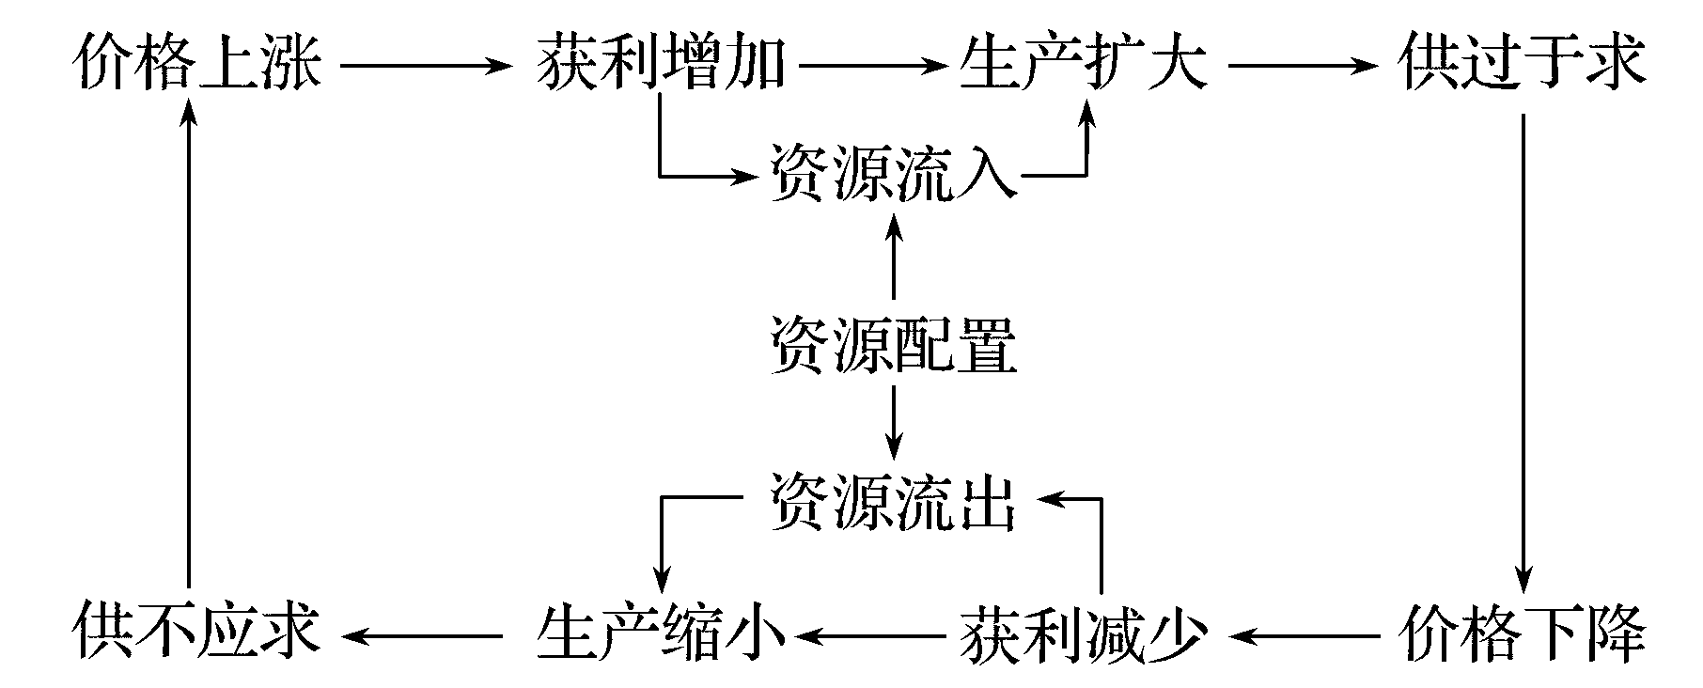
市场机制图示如下：

Slide 11
3.市场体系
构成：市场包括商品和服务市场、生产市场市场，每类市场都是由交易双方、交易对象、交易价格等基本要素组成的。这些市场相互作用，形成有机联系的市场体系。
作用：统一开放、竞争有序的市场体系，是使市场在资源配置中起决定性作用的基础。

Slide 12
4.怎样建设现代市场体系
①要加快形成现代市场体系：加快形成企业自主经营、公平竞争，消费者自由选择、自主消费，商品和要素自由流动、公平交换的现代市场体系，提高资源配置效率和公平性。
②要建立公平开放透明的市场规则：建设现代化市场体系要建立公平开放透明的市场规则。实行统一的市场准入制度；实行统一的市场监管；建立健全社会征信体系；要健全优胜劣汰市场化退出机制。
③要完善主要由市场决定价格的机制：建设现代市场体系要完善主要由市场决定价格的机制。凡是能由市场形成价格的都交给市场，政府不进行不当干预。政府定价主要限定在重要公用事业、公益性服务、网络型自然垄断环节等方面。政府定价要提高透明度，接受社会监督。

Slide 13
重难点播
1.建立公平开放透明的市场规则
(1)良好的市场运行需要公平开放透明的市场规则来维护。市场规则可以有效地约束和规范市场主体的市场行为，使其有序化、规范化和制度化，保证市场机制正常运行并发挥应有的优化资源配置的作用。
(2)市场规则主要包括市场准入规则、市场竞争规则和市场交易规则。
①市场准入规则是使市场主体和商品进出市场的行为规范化，是保证市场有序运行的重要制度基础。我们要实行统一的市场准入制度，健全优胜劣汰市场化退出机制。
②市场竞争规则是市场主体之间地位平等、机会均等竞争关系的制度体现。要实行统一的市场监管，反对地方保护，反对垄断和不正当竞争。
③市场交易规则是各市场主体在市场上进行交易活动所必须遵守的行为准则与规范。要建立健全社会征信体系，褒扬诚信，惩戒失信，规范市场秩序。

Slide 14
2.加快完善由市场决定价格的机制
(1)价格机制是市场机制的核心，市场决定价格是市场在资源配置中起决定性作用的关键。
(2)要注重发挥市场形成价格的作用，正确处理政府和市场的关系。凡是能由市场形成价格的都交给市场，政府不进行不当干预。政府定价主要限定在重要公用事业、公益性服务、网络型自然垄断环节等方面。政府定价要提高透明度，接受社会监督。
(3)坚持放管结合。政府定价领域，必须严格规范政府定价行为，坚决管细管好管到位；经营者自主定价领域，要通过健全规则、加强执法，维护市场秩序，保障和促进公平竞争，推进现代市场体系建设。
(4)紧紧围绕使市场在资源配置中起决定性作用，加快价格机制改革步伐，尊重企业自主定价权、消费者自由选择权，促进商品和要素自由流动、公平交易。

Slide 15
二、市场缺陷
1.公共物品
公共物品，是与私人物品相对应的概念，具有非竞争性和非排他性。非竞争性，是指当一个人消费该物品时，并不会减少其他人对这种物品的消费。非排他性，是指一个人消费该物品时，无法排除他人也同时消费该物品，或者说要阻止他人消费享用该物品的代价非常大。
2．市场调节不是万能的
(1)国防、治安、消防等公共物品的供给不能由市场来调节。
(2)枪支、弹药、爆炸物等特殊物品的制造和流通也不能由市场来调节。
(3)教育、医疗等与民生息息相关的重要服务不能完全由市场来调节。

Slide 16
3.自发性、盲目性、滞后性的区分
 | 原因 | 表现
自发性 | 为了自身利益和眼前利益，生产经营者可能会损害社会的公共利益和长远利益 | 自发追求经济利益而不择手段
盲目性 | 生产经营者不可能完全和及时掌握市场上所有的信息，因而其决策必然会带有一定的盲目性 | “一窝蜂”进入或退出某种商品的生产领域
滞后性 | 从价格形成、价格信号传递到生产的调整有一定的时间差，市场调节往往具有滞后性 | 社会产品积压，生产调整落后

Slide 17
方法点拨
巧分自发性、盲目性、滞后性
(1)自发性：为了挣钱，不择手段，制假售假，坑蒙拐骗。
(2)盲目性：信息不灵，多赔少赚，一哄而上，没有主见。
(3)滞后性：事后调节，浪费时间，耗费资源，农业多见。

Slide 18
4．单纯市场调节的弊端
(1)影响资源配置效率，导致资源浪费。
(2)导致经济运行大起大落，社会经济不稳定。
(3)产生不正当竞争、垄断，损害收入公平。
(4)导致收入差距拉大。

Slide 19
易错易混点
1.市场经济中，市场在资源配置中起决定性作用，不存在计划。
错误。市场经济中资源配置包括两种手段：一种是宏观调控即计划；一种是市场调节。在市场经济中，市场在资源配置中起决定性作用。
2.市场只是商品和服务交换的活动场所。
错误。市场可以从不同角度理解：一是商品或服务交换的活动场所；二是商品或服务交换中的供求关系及其状况；三是以等价交换为准则的经济活动形式、方式、方法或手段的总称。
3.市场规则是针对企业而言的，消费者可以不用遵守。
错误。企业和消费者都应遵守市场规则。
4.不断曝光的食品安全问题是市场调节滞后性的表现。
错误。食品安全问题是市场调节自发性的表现。

Slide 20
典例运用
例1 计划和市场是资源配置的两种手段。以下属于市场配置资源的是
A.国家推动棚户区改造
B.联想集团以29亿美元收购摩托罗拉
C.政府集中采购治安、消防等公共物品
D.中央财政增发城乡最低生活保障补助
√

Slide 21
例2 交通运输部表示，全国七成以上的城市已基本实行传统出租车经营权期限制管理，下一步将继续探索放开出租汽车行业价格管制。这一做法
A.使出租汽车行业价格由市场形成
B.能大幅增加出租汽车行业消费总量
C.使出租汽车行业全面提高质量
D.将取消国家对市场的监管
√

Slide 22
例3 我国从2018年起实行全国统一的市场准入负面清单制度。对禁止准入事项，市场主体不得进入，行政机关不予审批、核准；对市场准入负面清单以外的行业、领域、业务等，市场主体皆可依法平等进入。实行全国统一的市场准入负面清单制度
①是国家发挥“看不见的手”的作用
②旨在降低商品价格，增加商品的销售量
③能更好地发挥市场在资源配置中的决定性作用
④有利于形成统一开放、竞争有序的现代市场体系
A.①② B.①④ C.②③ D.③④
√

Slide 23
例4 我国工业经济领域中钢铁、水泥、电解铝、平板玻璃、船舶等五大行业产能严重过剩，持续蔓延且加深的产能过剩成为中国经济发展之“殇”，这充分反映了市场调节存在的固有弊病。下列选项中，最能体现市场调节盲目性的是
A.有利可图→追逐利益→可能导致不择手段
B.价格涨跌→调整生产→可能导致事后调节
C.供求失衡→闻价而行→可能导致两极分化
D.信息不全→决策失误→可能导致一哄而上
√

Slide 24
材料一 在市场中，商品价格与供给、需求之间一般存在以下关系。
商品供
不应求
商品价
格上涨
企业扩大产量、
消费者减少需求
商品供
求平衡
→
→
→
商品供
过于求
商品价
格下跌
企业减少产量、
消费者增加需求
商品供
求平衡
→
→
→
(1)概括商品价格与供给、需求之间的关系。
(2)市场配置资源是如何实现的？市场配置资源有什么优点？

Slide 25
议题：中国新能源汽车市场该走向何方？
能源紧张和环境污染问题日益突出，加快培育和发展节能汽车与新能源汽车，既是有效缓解能源和环境压力，推动汽车产业可持续发展的紧迫任务，也是加快汽车产业转型升级、培育新的经济增长点和国际竞争优势的战略举措。回首过去，中国新能源汽车产业走过了不长却艰苦的一段路。

Slide 26
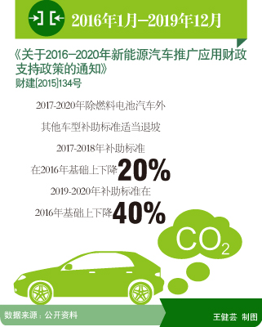
材料一：过去十年间，在国家政策补贴的红利下，中国新能源汽车产业迎来了十年的飞速发展期。2012年国务院发布的《节能与新能源汽车产业发展规划》中设立到2020年新能源汽车保有量达到500万辆的目标。截至今年7月，已累计推广新能源汽车超450万辆，占全球市场的50%以上，年底500万辆的目标有望提前达成。过去三年，补贴不断“退坡”，补助不断减少。2021年新能源补贴将继续调整，新能源补贴红利已经所剩无几。
1.简要说明补贴政策的实施是如何促进新能源汽车产业发展的；
2.预测补贴政策调整后，新能源汽车产业发展趋势，并简要说明理由。

Slide 27
提示：1.①补贴政策的变化能够影响商品价格。补贴政策的实施，对于消费者降低购买成本，刺激消费欲望，市场需求增加，商品生产者增加供给。
②在市场经济中，生产什么、如何生产，主要通过价格、供求、竞争等机制来调节，补贴政策的实施，给新能源企业带来更多收益，有利于推动企业注重技术研发，改善经营管理，实现优胜劣汰，加速资源流动，使资源向效率高的企业聚集。
2.预测一：补贴政策调整后，消费者购买成本增加，需求减少，汽车企业会减少新能源汽车生产。
预测二：补贴政策调整是必然趋势，长期的补贴已经极大的推动了新能源汽车技术积累和企业发展。较为成熟的技术和更好的消费体验，会促进新能源汽车市场的良性发展。

Slide 28
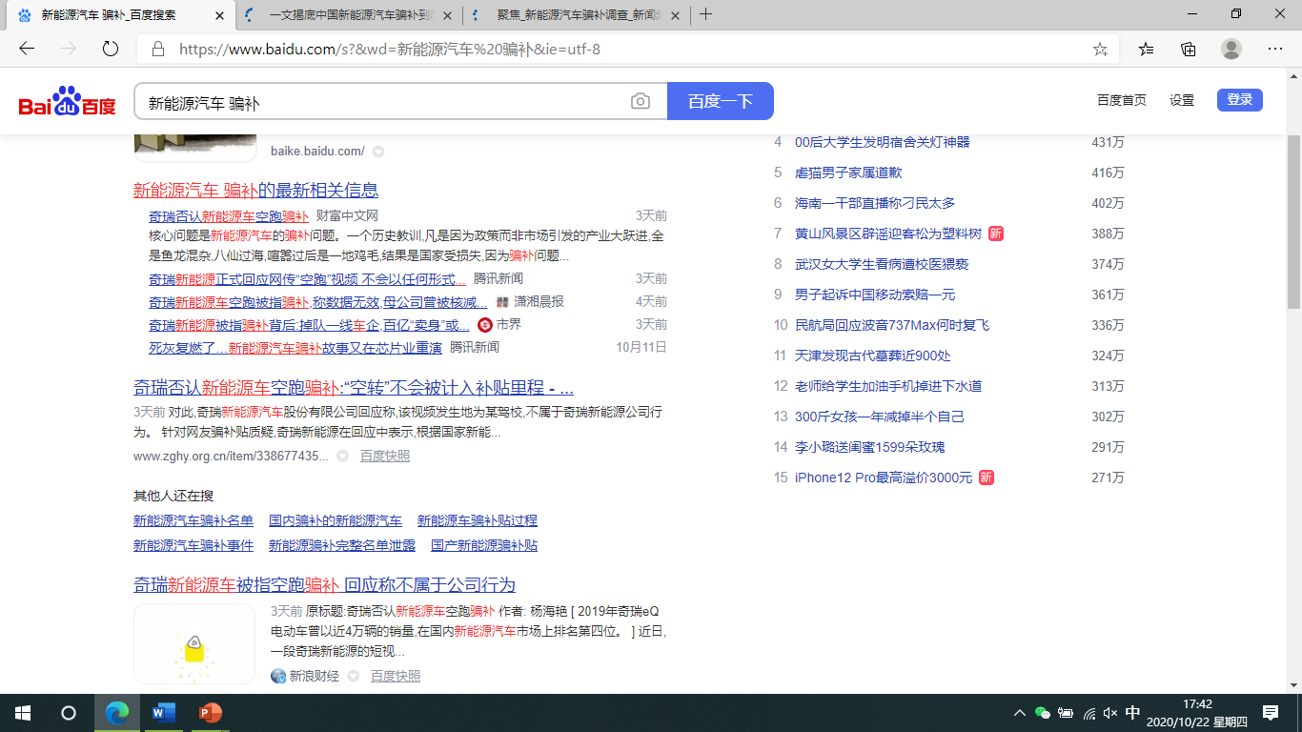
材料二：十年发展的背后是乱象丛生
经过十余年的发展，新能源汽车市场化程度依然很低。截至2020年我国新能源汽车（含乘用车和商用车）的市场化程度已经超过20%。尽管连续6年成为全球新能源汽车第一产销大国，可是推动产业不断向前发展的力量，仍然主要源自于政策。事实上，在这么多年政策的持续支持下，我国新能源汽车产业取得了长足发展。但同样因为政策的支持时间过长，一些地方和企业盲目发展，加剧
了低水平重复建设和产能过剩的风险。甚至出现了一些不符合市场发展规律的怪象、乱象，最典型的莫过于补贴依赖症。2016年9月8日，财政部曝光了5家新能源汽车生产企业意图骗补国家财政补贴超10亿元。2017年7家车企因骗补被处罚。为解决这一问题，2018年国家开始实施“双积分”政策。2020年10月，奇瑞汽车被曝出新能源汽车空跑骗补。

Slide 29
3.分析新能源汽车市场乱象存在的原因。
4.有人认为，政府的补贴政策导致乱象丛生，影响了新能源汽车产业的正常发展，应该取消补贴，完全以交给市场进行调节。
提示：3.市场调节存在自发性、盲目性，新能源汽车产业乱象是市场经济自发性、盲目性的表现；相关法律法规、制度建设不够健全；国家有关部门监管不力等。
提示：4.市场调节存在自发性、盲目性、滞后性等弊病。完全由市场调节，会导致资源配置效率低下、出现不正当竞争等问题。当下国内新能源汽车发展尚不够充分，竞争力存在欠缺，与发达国家之间存在差距。受新冠疫情影响等原因，新能源汽车发展受阻。取消补贴会严重阻碍新能源汽车产业发展。但补贴政策应该逐步取消，更多由市场进行调节，以实现资源的优化配置。

Slide 30
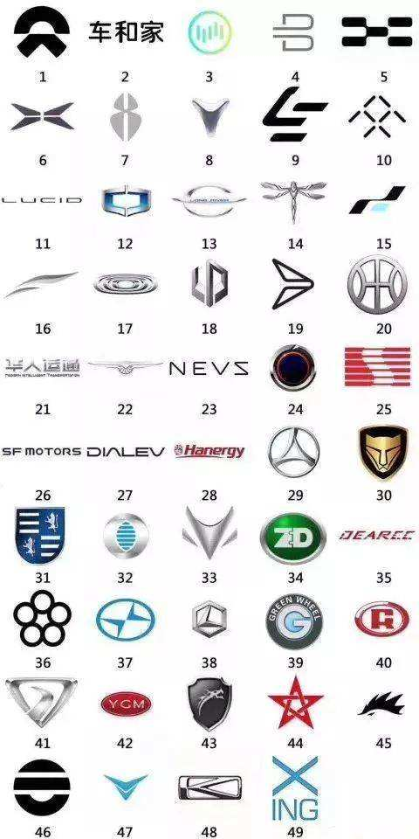

材料三：狼来了
特斯拉是美国的一家电动车及能源公司，于2003年创立。这家成立时间十余年的车企，目前在电动汽车领域全球市场占有率始终稳居第一，部分国家市场占有率甚至超过50%。2019年初，特斯拉在中国开始建设特斯拉上
海超级工厂。同年年末，第一批国产特斯拉交付。一年间，特斯拉在中国的国产率从30%一路提升至接近100%。而汽车售价也一降再降，普及纯电汽车，降价是最佳“利器”。在惊叹特斯拉的发展速度之余，我们不得不面对的，便是特斯拉国产化对于国内新能源汽车市场的冲击。刚刚取得初步发展的国内自主品牌的新能源汽车企业该如何面对挑战？
5.分组讨论：结合材料一、二、三，请你为国产新能源汽车企业发展建言献策。

Slide 31
提示：5.①国家：要建立公平开放透明的市场规则；实行统一的市场准入制度；实行统一的市场监管；建立健全社会征信体系；健全优胜劣汰市场化退出机制等。
②新能源汽车企业应诚信经营，严守市场道德，提高自主创新能力、创新管理，形成自己的竞争优势。
③新能源汽车企业应主动迎接挑战，加快技术引进，开展国际合作，利用本土产业体系优势，提升自身竞争力。

